Slide 1
PSYb2520
Statistická analýza dat v psychologii II
Přednáška 4
Logistická regrese
Logistic regression

Slide 2
Předpovídáme pohlaví pachatele
Víme, že pachatel nosí náušnici/e a napsal dopis se skórem emočních adjektiv 8.
Víme, že...
náušnice nosí 21% mužů a 85% žen
na škále přítomnosti emočních adjektiv od 1 do 13 mají ženy průměr 9,1 a muži pouze 4,5.
Jaká je pravděpodobnost, že pachatel je žena?

Slide 3
Nejprve využijme informaci o náušnici
náušnice nosí 23% mužů a 85% žen
P(nosí|žena)=85% a P(nosí|muž)=23%
Jenže my víme, že nosí a potřebujeme pravděpodobnost pohlaví – P(žena|nosí)=?
P(ž|n) =P(n|ž)P(ž)/P(n) =
=P(n|ž)P(ž)/(P(n|ž)P(ž)+P(n|m)P(m))=
=0,85*0,5/(0,85*0,5+0,23*0,5) = 0,79
Notes:
CROSSTAB POHLAVIxNAUSNICE

Slide 4
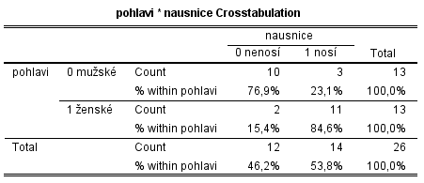
CROSSTABS
/TABLES=pohlavi BY nausnice
/CELLS=COUNT ROW
/COUNT ROUND CELL.

Slide 5
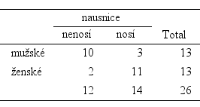
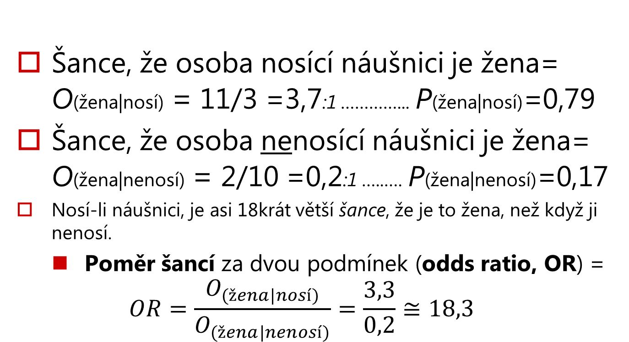
Nejprve využijme informaci o náušnici
7

Slide 6
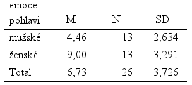
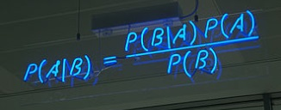
A co informace o emočních adjektivech?
Z těch, kdo mají EA=8, je 7/8žen a 1/8 mužů O(žena|e=8)=7 ….ale dat je málo a nevyužíváme informaci o rozložení
Předpokládáme-li v populaci normální rozložení…
  P(EA≥8|žena)=1 – norm.dist(8; 9; 3,291)=0,62
  P(ž|EA≥8)=[P(EA≥8|ž)*P(ž)]/[P(EA≥8|ž)*P(ž)+P(EA≥8|m)*P(m)]=
  =[0,62*0,5]/[0,62*0,5+0,09*0,5]=0,87 … O(ž|EA≥8)=6,9
  pro EA≥9 je O(ž|EA≥9)=11,8
  OR(e≥9 ku e≥8 )=11,8/6,9=1,7
  Poměr šancí spojený s nárůstem e.a. o 1 je 1,7
  Uff, a to jsme nevzali v potaz možnou souvislost mezi nošením náušnic a emočními adjektivy….

Slide 7
Logistická regrese
Rozšíření lineární regrese na dichotomické závislé
  není to lineární regrese, protože nejde o lineární vztah
Závislou kódujeme 1 (jev nastal) a 0 (jev nenastal)
Ideově je závislou proměnnou pravděpodobnost toho, že jev nastal(nastane)
Pomocí prediktorů predikujeme, jaká je pravděpodobnost, že jev nastane.

Slide 8
Technický základ logistické regrese 1
šance O_{Y=1} = P_{Y=1}/P_{Y≠1} = P_{Y=1}/(1-P_{Y=1})
ln O_{Y=1} se jmenuje logit (P_{Y=1})
Malé matematické opáčko
ln je přirozený logaritmus, tj. log se základem e=2,7…
ln (x) = log_{e}(x) = y - číslo, kterým když umocníme e, dostaneme x … e^{y}=x
Protože cokoli umocněné na nultou = 1, ln(1) = 0
Pro x < 1, ln(x) < 0; pro x > 1, ln(x) > 0

Slide 9
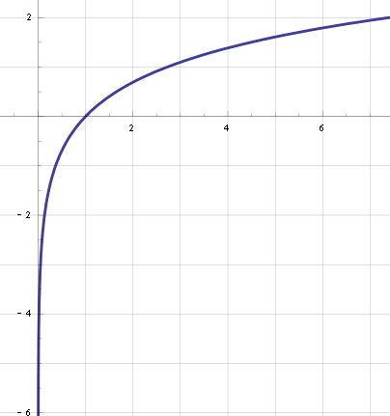
logit
ln(O_{Y=1})
0
O_{Y=1}
O_{Y=1} = 1 P = 0,5

Slide 10
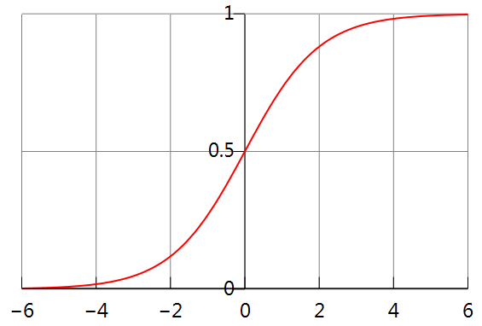
Proč tak složitě?
Závislá jako pravděpodobnost má měřítko v rozsahu <0;1>. Kombinace prediktorů má ale neomezený rozsah (−∞;∞).
Proto změníme měřítko závislé
Místo P použijeme O s měřítkem <0; ∞)
Pomocí logaritmu změníme měřítko na (−∞;∞).
Také lze říci, že jde o linearizaci
vztahu.

Slide 11
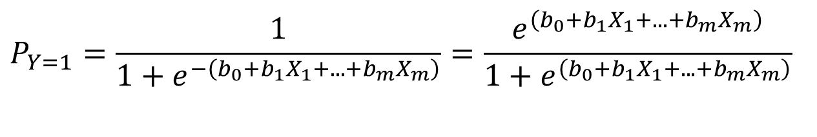
Technický základ logistické regrese 1
šance O_{Y=1} = P_{Y=1}/P_{Y≠1} = P_{Y=1}/(1-P_{Y=1})
ln O_{Y=1} se jmenuje logit (P_{Y=1})
2(3) ekvivalentní rovnice modelu logistické regrese
ln O_{Y=1} = b₀ + b₁X₁ + b₂X₂ + ... + b_{m}X_{m}
$$P_{Y=1}=\frac{1}{1+e^{−\left(b_{0}+b_{1}X_{1}+...+b_{m}X_{m}\right)}}=\frac{e^{\left(b_{0}+b_{1}X_{1}+...+b_{m}X_{m}\right)}}{1+e^{\left(b_{0}+b_{1}X_{1}+...+b_{m}X_{m}\right)}}$$

Slide 12
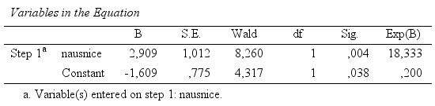
lnO_{Y=žena}= -1,6 +2,9náušnice
Pro náušnice=1 ... P_{(žena|náušnice)}=0,79 O=3,7
Kdyby neměl náušnici ... P=0,17 O=0,2
Změna náušnice z 1 na 0 způsobila 18násobný pokles šancí .... exp(B)… e^{b}

Slide 13
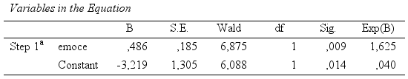
lnO_{Y=žena}= -3,2 +0,5emoce
Pro emoce=8 ... P_{(žena|e=8)}=0,66 O=1,9
Pro emoce=9 ... P=0,76 O=3,2
Změna emocí z 8 na 9 způsobila 1,6násobný nárůst šancí .... stejně jako jakékoli změna o 1

Slide 14
lnO_{Y=žena}= -3,80 +0,39emoce +2,15náušnice
Pro náušnice=1 a emoce=8 ... P=0,81 O=4,2
Kdyby neměl náušnici ... P=0,33 O=0,50
Změna náušnice z 1 na 0 (bez změny e.a.) způsobila 8,5násobný pokles šancí .... e^{b}

Slide 15
Technický základ logistické regrese 2
Jak spočítáme regresní váhy, které vyústí v nejlepší predikci pravděpodobnosti Y = 1?
nespočítáme, odhadneme (zapomeňme na nejmenší čtverce)
odhad metodou maximální věrohodnosti (maximum-likelihood estimation)
  Algoritmus, který postupným přibližováním…
  …dochází k takovým váhám, s nimiž je podmíněná pravděpodobnost získání dat, která jsme získali, nejvyšší možná : P (data|b₀,b₁,..,b_{m}) = max
  likelihood = jiné slovo pro podmíněnou p-nost

Slide 16
Residua v logistické regresi
Rezidua jsou rozdíl mezi predikovanou P a skutečnou hodnotou Y (1 nebo 0)
Nejsou normálně rozložena
Normálně nejsou rozložena ani standardizovaná rezidua
Pro detekci outlierů jsou tak vhodná studentizovaná rezidua, která mají přibližně normální rozložení, a s ním spojená očekávání.

Slide 17
Jak dobře regrese predikuje?
For dummies (matematicky to kulhá)
Základem je opět rozdíl mezi skutečnou hodnotou Y a odhadem P_{Y=1}
  Je-li Y=1, pak je rozdíl 1-P
  Je-li Y=0, pak je rozdíl 0-P
Jeden z rozdílů je vždy záporný bez ohledu na to, jak odečítáme.
Namísto umocňování zde rozdíly logaritmujeme a sečteme.
Získáme velké číslo, které funguje jako suma čtverců reziduí v lineární regresi.

Slide 18
Jak dobře regrese predikuje?
Měřítkem zdařilosti regrese je logaritmus p-nosti dat při odhadnutých hodnotách regresních koeficientů: log-likelihood
LL sumíruje shodu mezi odhadem a daty
  maximem je 0, minimem je -∞
  častěji se udává jako −2LL, tj. vynásobený −2
    −2LL se říká deviance (0 až ∞)
    má chíkvadrát rozložení
    reportujeme Model chi-square, df, p

Slide 19
Statistické testy 1
Predikuje regrese lépe než nic?
nic = základní model (baseline model) = predikujeme všem 0 nebo 1, podle toho, co z toho se vyskytuje častěji = P_{Y=1} je pro všechny lidi stejná
Potom můžeme srovnat model s prediktory s tímto základním modelem.
  rozdíl -2LL obou modelů má χ² rozložení s df=počet prediktorů
  χ² = −2LL_{náš model} −2LL_{základní model}
  df = m_{náš model} − m_{základní model}
  tj. je-li 1-CHISQ.DIST(χ² ; df)<0,05, predikuje model lépe než nic
Podobně můžeme srovnávat i modely s různým počtem prediktorů mezi sebou
Notes:
analogie s predikováním průměru

Slide 20
Nedalo by se to trochu zjednodušit?
-2LL lze převést na ukazatele podobné R²
  LL=0 == R²=1 ……… LL=-∞ ==R²=0
R_{L}² Hosmera a Lemeshowa
R_{CS}² Coxe a Snella (max R_{CS}²<1)
R_{N}² Nagelkerkeho (R_{CS}²/max R_{CS}² )
Nabývají hodnot od 0 do 1.
Udávají jak moc díky prediktorům klesl -2LL
Není to úplně totéž, co R² v lineární regresi!
Notes:
A taky Tjur a McFadden

Slide 21
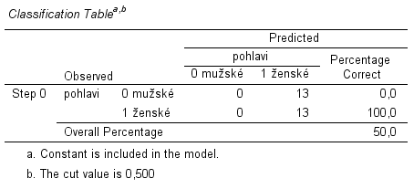
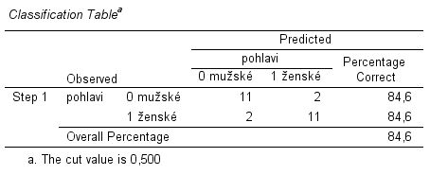
Jak dobře regrese predikuje?
Klasifikační tabulka.

Slide 22
Interpretace regresních koeficientů
U kategorických prediktorů (indikátorově kódovaných) udává expB poměr šancí pro indikovanou hodnotu vs. referenční hodnotu.
U spojitých prediktorů udává expB poměr šancí (nárůst) spojený s jednotkovým rozdílem na škále prediktoru.
Standardní velikost účinku vyjádřená OR je někdy zrádná (neznáme základ jako u procent)
  Proto počítáme rozdíl p-ností predikovaných pro dvě různé (typické) hodnoty určitého prediktoru.

Slide 23
Pro interpretaci je dobré vykreslit vztah mezi Y a X do grafu…

Slide 24
Statistické testy 2
Testy jednotlivých prediktorů
Waldův test: z=b/SE(b)
  SPSS: Wald=z², Wald~χ²(df)
  při velkých b nadhodnocuje SE
  i tak je dobré uvádět 95% CI pro expB
Robustnější alternativou je χ² test zhoršení modelu po vyřazení daného prediktoru (tzv. likelihood-ratio test, LRT)

Slide 25
Další indikátory kvality modelu
Klasifikační tabulka
  srovnání predikovaného a skutečného stavu
  „reality-check“, i krásně signifikantní model může neuspokojivě predikovat
Hosmer-Lemeshow Goodness of Fit Test
  také srovnává predikované a pozorované hodnoty závislé
  GoF test >> nechceme, aby byl signifikantní
Klasifikační diagram (classification plot)
Diagnostika odlehlých a vlivných případů (jako v LinReg)

Slide 26
Praktické problémy
Regresní koeficienty se nevypočítávají, ale iteračně odhadují.
Iterace nemusí vždy proběhnout úspěšně
  nemusí konvergovat
  mohou se vyskytnout bláznivé hodnoty
Problematické výsledky naznačují nedostatky v datech
  při absenci některé z kombinace hodnot prediktorů a závislé
  při dokonalé predikci
LR je náročná na velikost vzorku

Slide 27
Předpoklady logistického modelu
Není jich mnoho
Linearita – předpoklad lineárního vztahu mezi spojitými prediktory a logitem závislé.
Nezávislost reziduí
Implicitně dostatek dat – měly by se vyskytovat všechny kombinace kategorických prediktorů
Multikolinearita je stejným problémem jako u LinReg

Slide 28
Obecně budování modelu
Vzhledem k nárokům na velikost vzorku větší tlak na jednoduchost modelu
Explorace: Vložit všechny prediktory a postupně ubírat – cílem je parsimonie (úspornost)
Testování hypotéz: vložit, co implikuje teorie, smysluplně po blocích

Slide 29
Reportování
Field 19.7

Slide 30
Kam dál?
ordinální regrese
multinomiální/multinomická regrese
Generalizovaný lineární model

Slide 31
Shrnutí
Logistická regrese umožňuje predikovat dichotomii – zda se něco stane, či ne
Na straně prediktorů se oproti lineární regresi nic nemění – je toho dosaženo transformací závislé proměnné na logity
Transformace komplikuje interpretaci regresních koeficientů
Ubylo předpokladů

Slide 32
Seminární úkol
Data Erasmus
Predikujeme, zda během Erasmovského pobytu dojde k rozchodu
Prediktory jsou
  délka vztahu
  spokojenost ve vztahu
  pohlaví
  attachmentový styl

